Slide 1


Технологическое обеспечение первого этапа
перехода на новую модель бухгалтерского учета
в системе казначейских платежей
Управление развития информационных систем
www.roskazna.ru
Сентябрь 2024г.

Slide 2
ИТ-архитектура новой учетной модели
Первый этап перехода на НПС
Следующие этапы перехода на НПС
ПУД
ЕБП
ПУР
ЗК
Бизнес-процессы
Бизнес-процессы
Бизнес-процессы
Бизнес-процессы
SVAP - ПУД
SVAP - ЕБП
SVAP - ПУР
SVAP - ЗК
УЧЕТ по НПС
КС
УЧЕТ по НПС
КС
УЧЕТ по НПС
КС
УЧЕТ по НПС
КС
ЛС
ЛС
ЛС
ЛС
обезличенные данные
Общее хранилище бухгалтерских записей (Супердатамарт)
Агрегация по счетам и аналитике
ПУиО
Регистры по НПС
(Главная книга и др.)
Отчетность по НПС (регламентированная)
Конструктор отчетов
(выборки, нерегл.отч.)
Внешние BI
ПИАО
НСУД
ГАСУ
ЭБ МФ

Slide 3
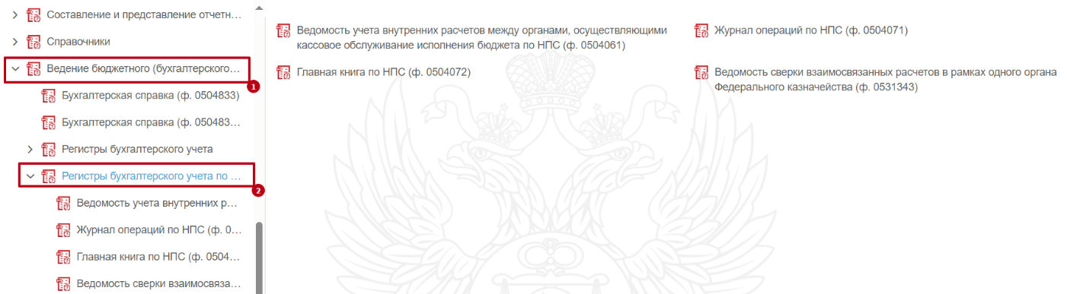
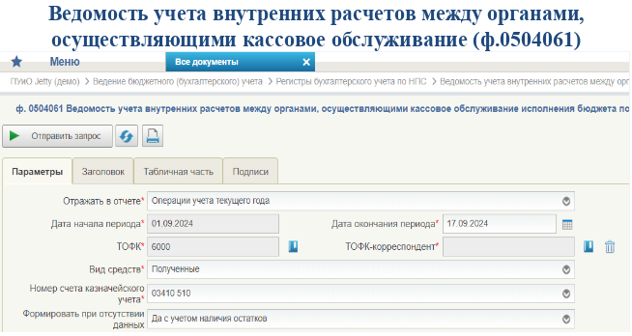
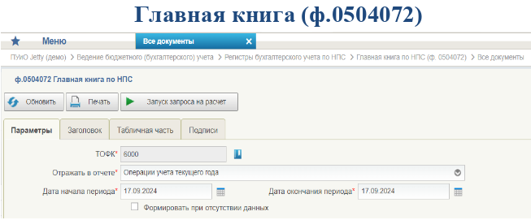
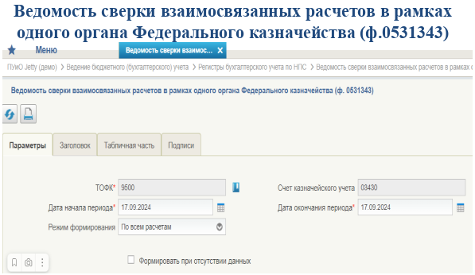
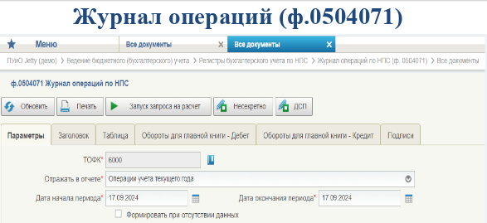
Регистры по новому плану счетов

Slide 4
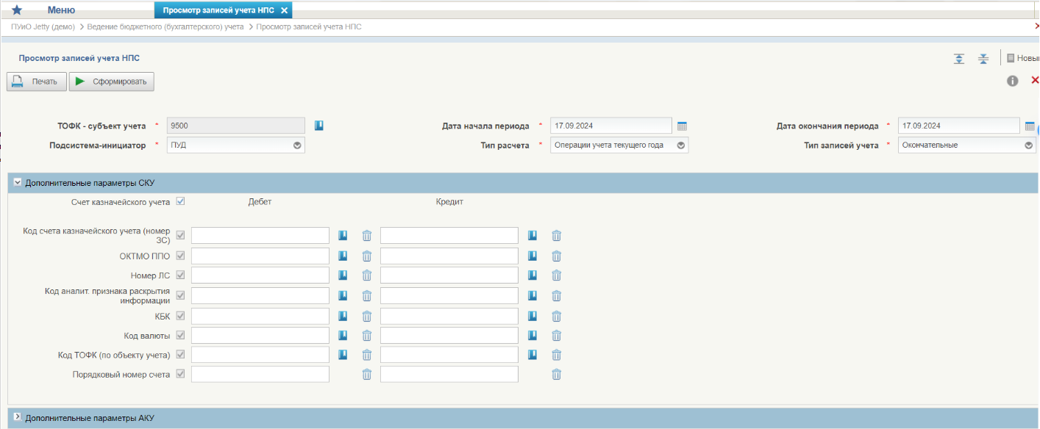
Журнал операций. Параметры формирования

Slide 5
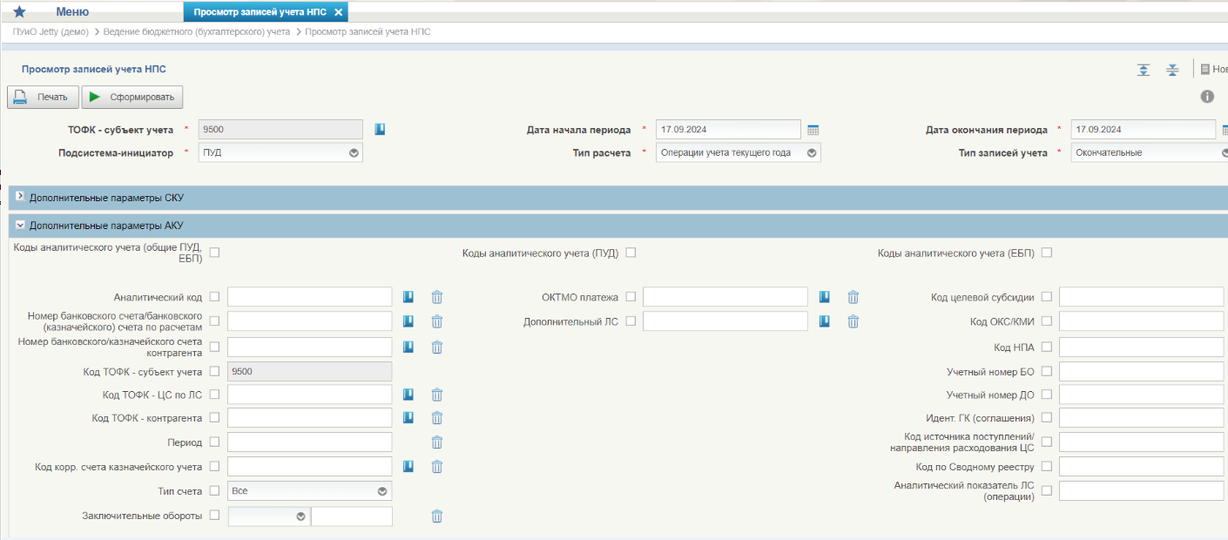
Журнал операций. Параметры формирования

Slide 6
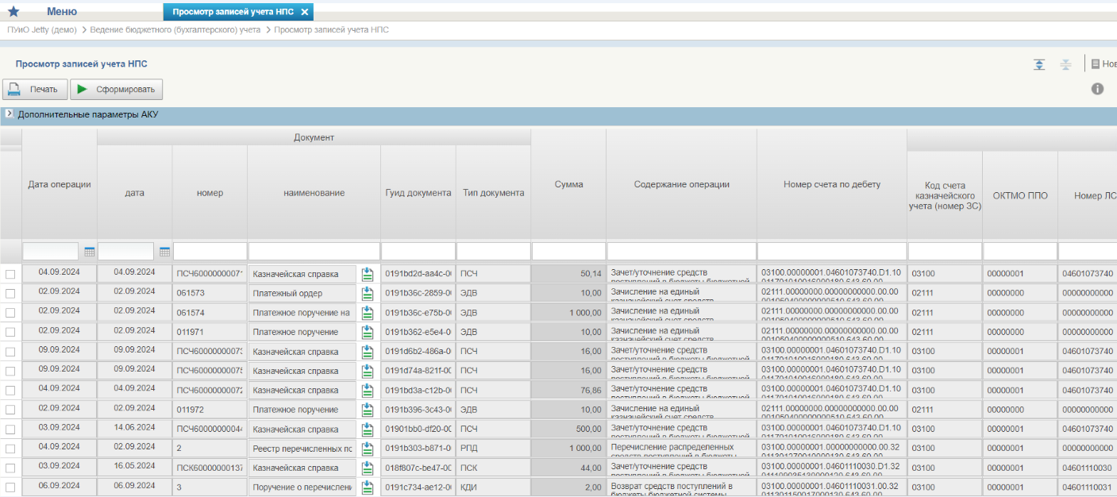
Журнал операций. Результат в табличной форме

Slide 7
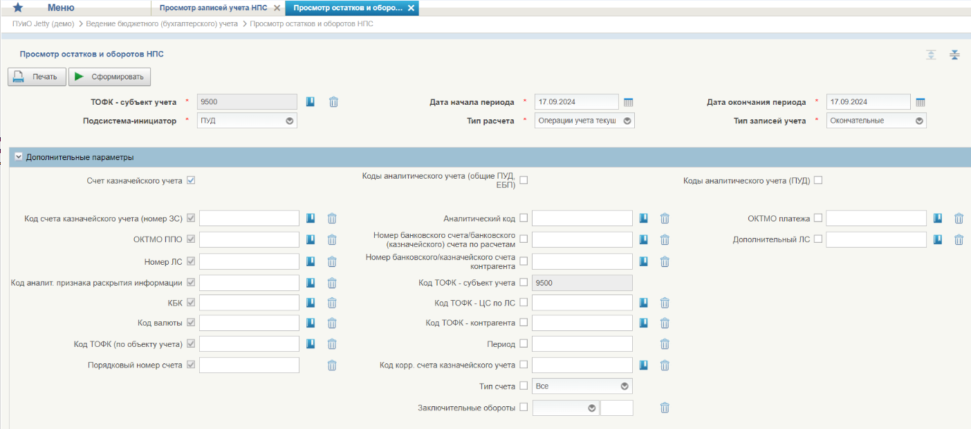
Главная книга. Параметры формирования

Slide 8
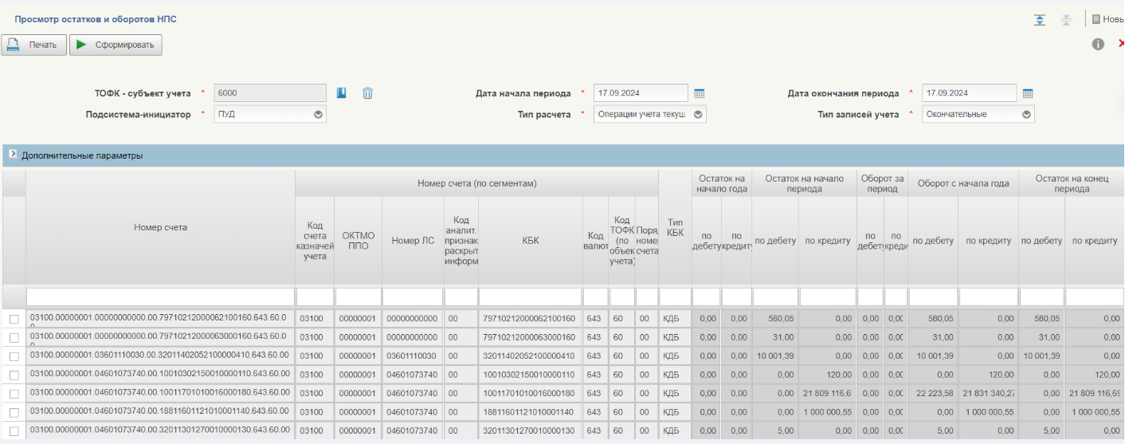
Главная книга. Результат в табличной форме

Slide 9
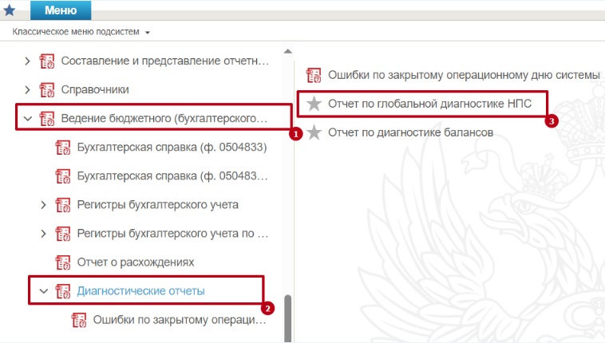
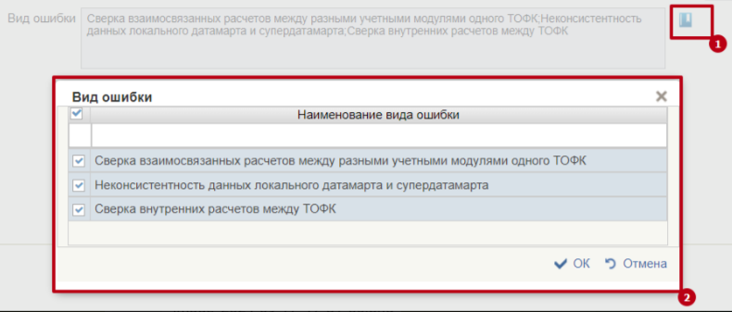
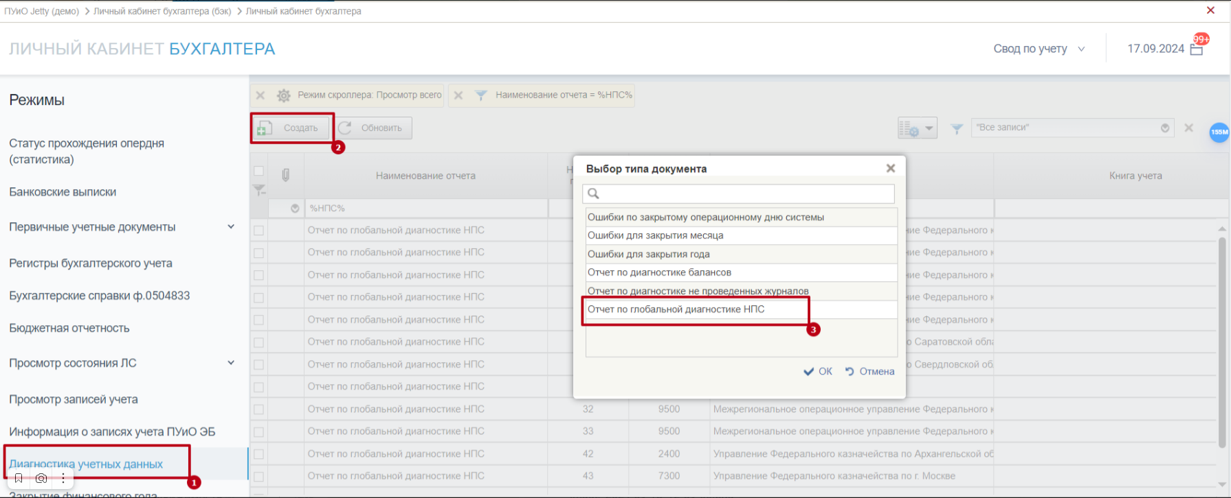

Глобальный диагностический отчет

Slide 10
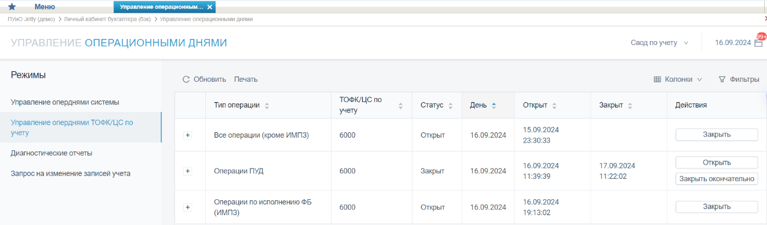
Управление операционными днями
Тип операций дополнен выбором:
- «Операции ПУД»
- «Операции ЕБП»

Slide 11
Спасибо за внимание !

